Slide 1
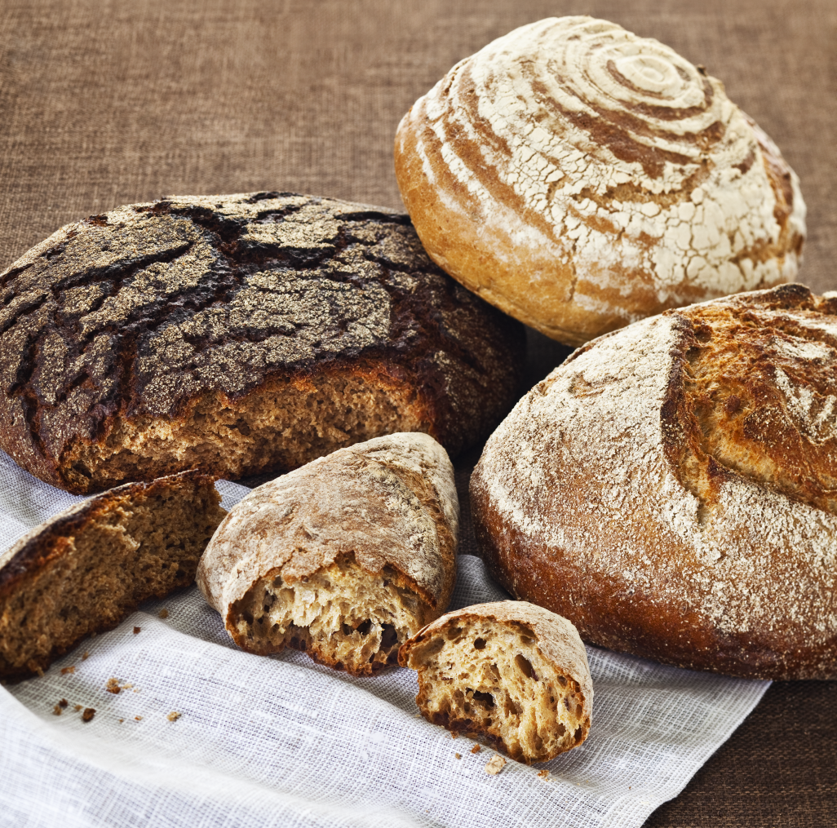
HYVÄ TÄYSJYVÄ
Leipä pähkinänkuoressa (1)

Slide 2
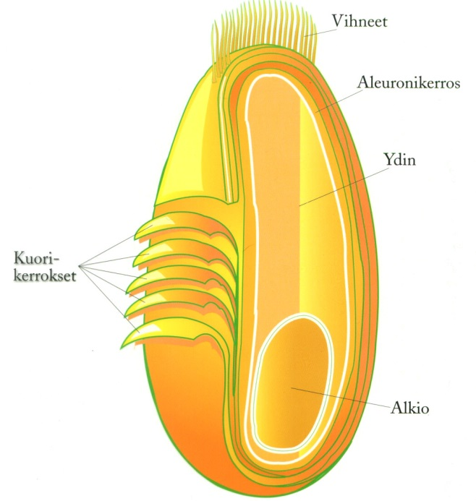
Mitä on täysjyvä?
Täysjyvävilja koostuu ehjistä, jauhetuista, rikotuista tai litistetyistä jyvistä, josta on ensin kuorittu syötäväksi kelpaamattomat osat pois.
Jyvän rakenteellisia pääosia (endospermia, alkiota ja kuorta) on oltava samassa suhteessa kuin ehjässä jyvässä.

Slide 3
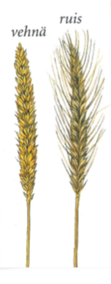
Täysjyvätuotteet
”Täysjyvä” termiä saa käyttää vain tuotteissa, joissa viljaraaka-aineiden määrästä vähintään 50% on täysjyvää.
Täysjyväjauho on jauhettu kokonaisista jyvistä.
Mm. täysjyväruisjauho & täysjyvävehnäjauho eli grahamjauho
Täysjyväleipä on tehty täysjyväjauhosta

Slide 4
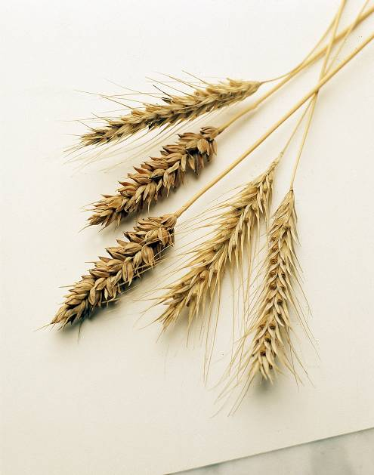
Täysjyvä osana terveellistä ruokavaliota
Täysjyvä on erinomainen kuidun lähde ja samalla siitä saa myös vitamiineja, kivennäisaineita sekä fenolisia yhdisteitä, jotka toimivat elimistössä antioksidantteina.
Täysjyväviljassa on noin 80 %:a enemmän kuitua kuin valkoisissa jauhoissa.
Viljavalmisteita suositellaan käytettävän päivittäin 6 - 9 annosta. Vähintään puolet käytetystä määrästä tulisi olla täysjyväviljaa.

Slide 5
Täysjyvässä on runsaasti ravintoaineita

Slide 6
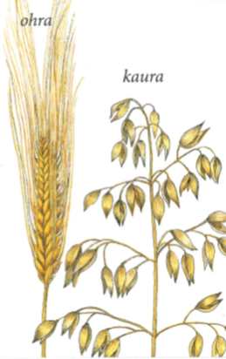
Täysjyvävilja vaikuttaa terveyteen
Täysjyväleipä on terveellistä, sillä se sisältää paljon suojaravintoaineita ja varsinkin kuitua.
Eri viljojen ominaisuudet ja terveysvaikutukset vaihtelevat, kannattaa siis syödä vaihtelevasti eri viljalajeja!
Täysjyväviljan käytön lisääminen on yhteydessä suolistoterveyteen, pienempään painoindeksiin, veren rasva-arvojen parantumiseen ja insuliinin parempaan tuottoon.

Slide 7
Täysjyvävilja vaikuttaa terveyteen
Auttaa painonhallinnassa
Kuitupitoinen vilja sulaa
hitaasti ja pitää kylläisenä pitkään. Kuiduissa ei ole kaloreita.
Viljan B-vitamiinit
säätelevät ruokahalua ja pitävät yllä vireyttä ja keskittymiskykyä.
Auttaa jaksamaan
Viljasta saa hyvää energiaa,
verensokeri pysyy tasaisena.
Vilja pienentää sairastumisriskiä sydän- ja verisuonitauteihin ja tyypin 2 diabetekseen. Kuidut alentavat veren kolesterolia poistamalla sitä mukanaan elimistöstä.
Viljan kivennäisaineet hoitavat
hermostoa, lihaksia, kynsiä, ihoa ja hiuksia.

Slide 8
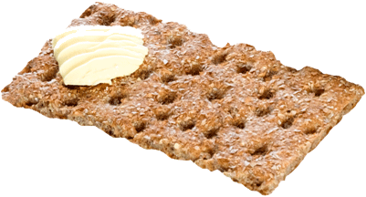
Mitä on kuitu?
Kuitu eli ravintokuitu on kasviperäisen ravinnon hiilihydraattiosa, joka ei hajoa eikä imeydy ohutsuolesta.
Veteen liukenematon kuitu täyttää vatsan, koska se sitoo vettä ja turpoaa. Veteen liukeneva kuitu hidastaa mahalaukun tyhjenemistä.
Kuitupitoinen ruoka lisää ulostemassaa ja suoli toimii nopeammin. Kuitu hoitaa myös suoliston hyviä bakteereita.

Slide 9
Kuidun eri vaikutukset

Slide 10
Ravintokuitu
Suositeltava kuidun saanti olisi vähintään 25-35 grammaa päivässä, jonka nykyinen keskimääräinen saanti (21 g) alittaa.
Kuitua saadaan täysjyväviljavalmisteiden lisäksi myös kasviksista, hedelmistä ja marjoista, mutta ne sisältävät kuitua selvästi vähemmän.
Terveysväittämät:
runsaskuituiseksi saa kutsua leipää, jossa on kuitua vähintään 6 g/100 g ja
kuidun lähteeksi elintarviketta, jossa on kuitua vähintään 3 g/100 g.

Slide 11
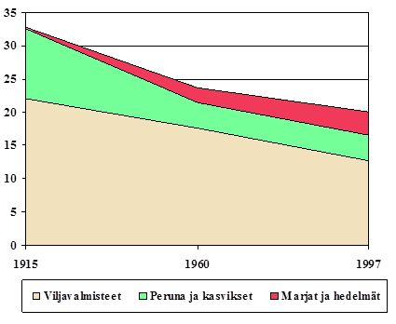
Ravintokuidun lähteet ennen ja nyt
Elintarvikkeiden käyttömäärä
g/hklö/vrk
Kuidun saanti
g/hklö/vrk
Suositus väh. 25-35 g/vrk

Slide 12
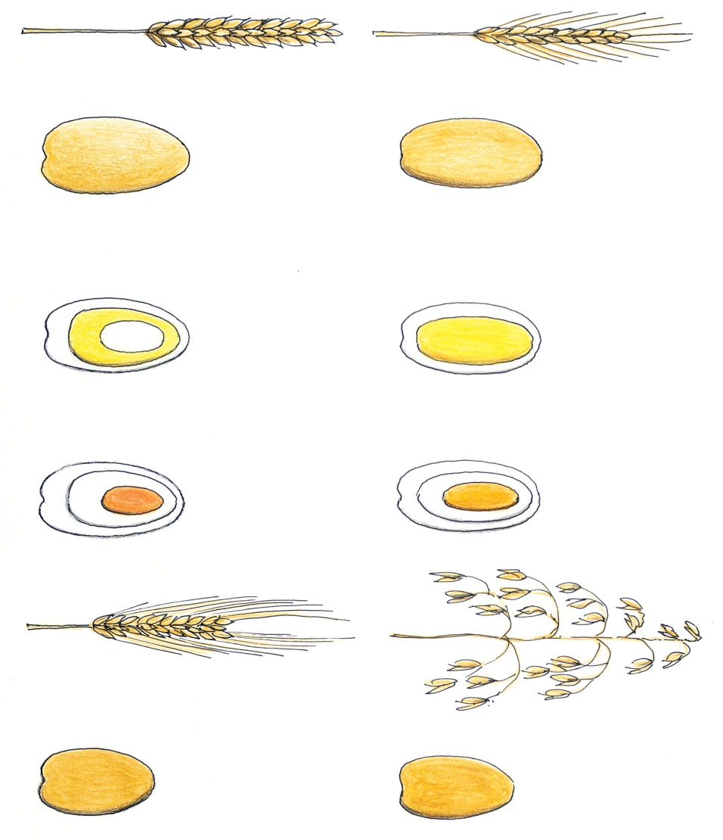
Mistä saa eniten kuitua?
Vehnä Ruis
Täysjyvä vehnäjauho
(grahamjauho)
13 g
(täysjyvä) ruisjauho
14 g
Tumma vehnäjauho
4 g
Sihtiruisjauho
9 g
Ydinvehnäjauho
3 g
Lestyruisjauho
7 g
Ohra Kaura
(täysjyvä) ohrajauho
11 g
(täysjyvä) kaurajauho
11 g
Kuitupitoisuus/100 g

Slide 13
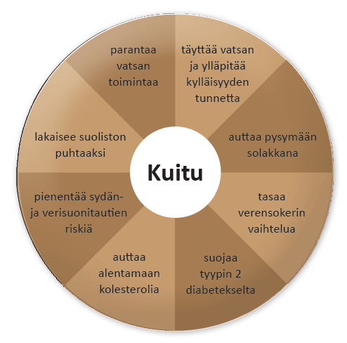
Neuvoja
1. Valitse leipä jossa on vähintään 6 % kuitua.
2. Valitse vähintään joka toinen viipale täysjyväisenä.
Suomalainen ruisleipä on lähes aina täysjyväruista, suosi sitä.
3. Tarkista suolan määrä - myös paistopistetuotteista.
4. Suosi kotimaista.
5. Vaihtele viljalaatuja.

Slide 14
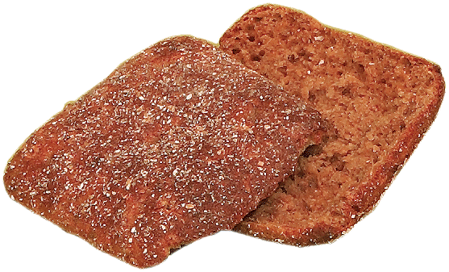
Miten saada tarpeeksi täysjyvää?
Riittävän täysjyvän saannin voit varmistaa nauttimalla päivän aterioilla esimerkiksi seuraavaa:
Aamiainen: lautasellinen puuroa
Lounas: 1 dl täysjyväpastaa ja pala täysjyväleipää
Välipala: pala murennettua täysjyvänäkkäriä jogurtin seassa
Päivällinen: 2 dl täysjyväriisiä
Iltapala: 1-2 palaa täysjyväruisleipää

Slide 15
Terveysväittämiä täysjyvään liittyen
VILJA | VAIKUTTAVA OSA | TERVEYSVÄITE | EHDOT
Kaura | β-glukaanit | Edistää veren kolesterolitasojen pysymistä normaalina | 1 g β-glukaania/ annos ja saanti 3 g/vrk
Ohra
Kaura | β-glukaanit | Auttaa vähentämään veren glukoosipitoisuuden kohoamista aterian yhteydessä. | 4 g β-glukaania/ 30 g imeytyvää hiilihydraattia ja nautitaan osana ateriaa
Ohra
Kaura | Jyvän kuitu | Edistää suoliston toimintaa | Runsaskuituinen elintarvike, kuitua > 6 g/ 100 g
Ohra Vehnä
Ruis | Ruiskuitu | Edistää suoliston toimintaa | Runsaskuituinen elintarvike, kuitua > 6 g/ 100 g
Vehnä | Lesekuitu | Edistää suoliston toimintaa | Runsaskuituinen elintarvike ja nautitaan 10g/ vrk

